Slide 1

彩虹

Slide 2
紅橙黃綠藍靛紫 是你微笑的樣子
告訴我 你是愛 愛的約定不更改

Slide 3
一二三四五六七 謝謝天父的應許
告訴我 你同在 恩典隨著我

Slide 4
彩虹 彩虹 彎彎彩虹告訴我
天父爸爸就是愛 你用笑臉幫助我

Slide 5
彩虹 彩虹 彎彎彩虹告訴我
你永遠保護我 以愛環繞我

Slide 6
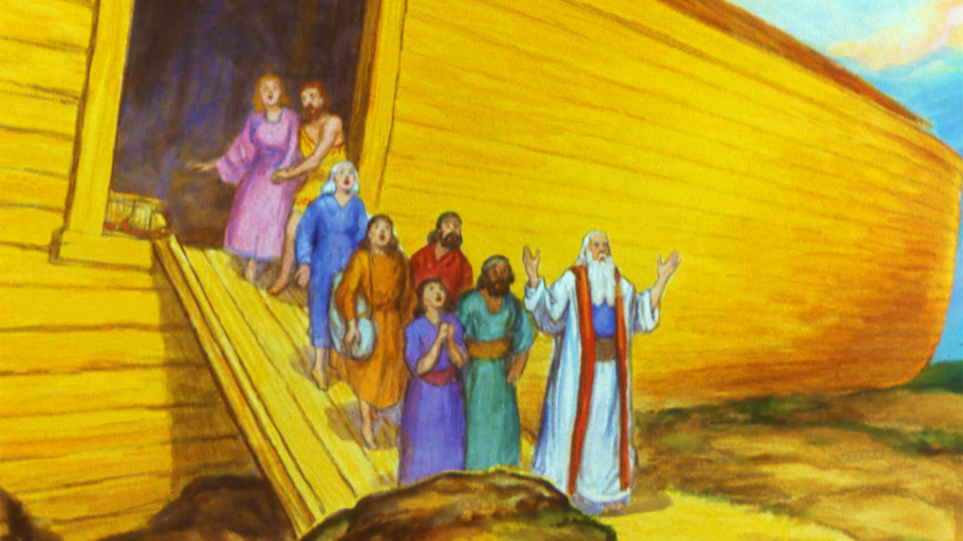

Slide 7
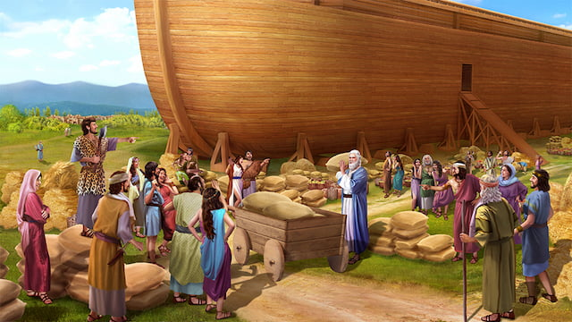

Slide 8
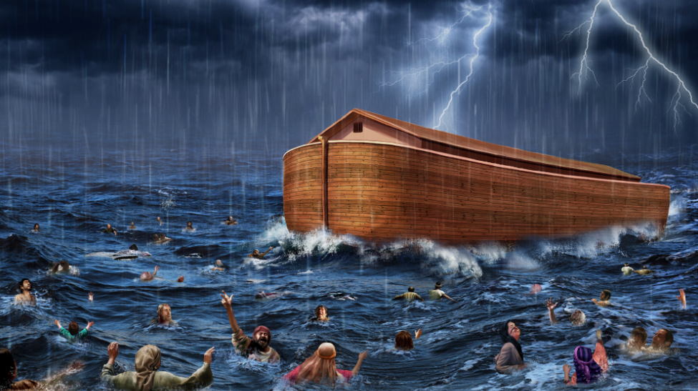

Slide 9


Slide 10
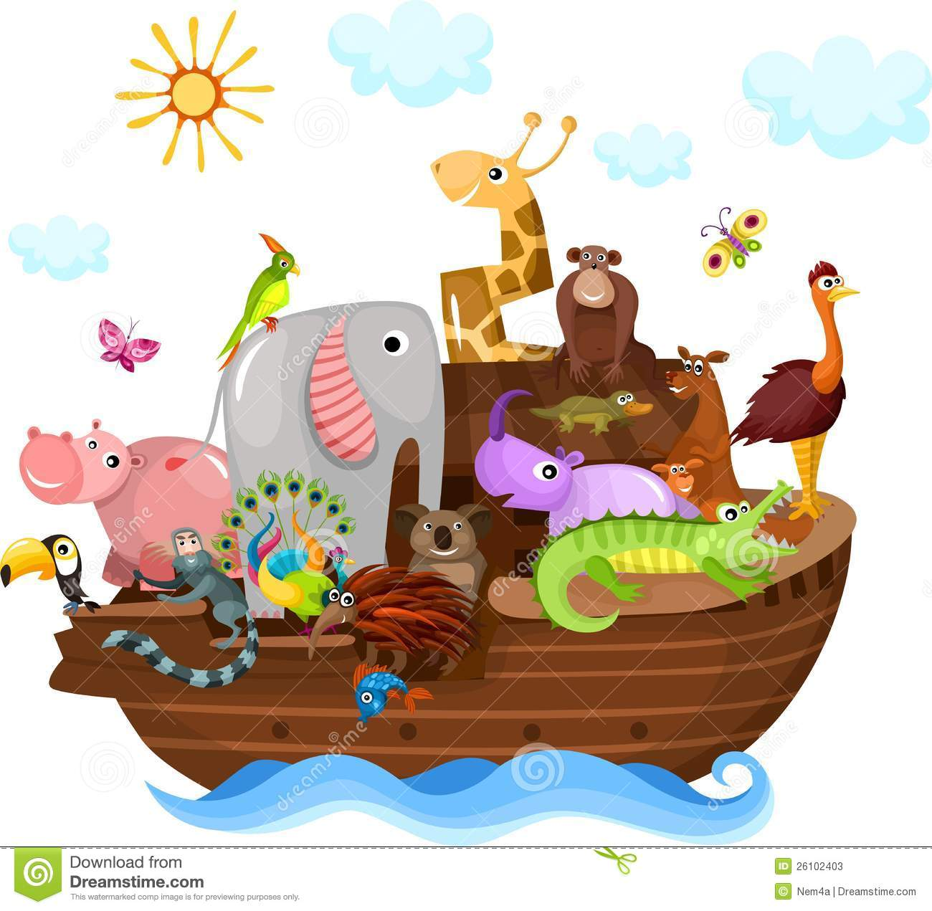

Slide 11
